Slide 1
Nginx与Tomcat的区别？

Slide 2
目 录
CONTENTS
01 Nginx与Tomcat的概念
02 交叉概念：Web服务器
03 交叉概念：HTTP服务器
04 Nginx和Tomcat的区别
05 Nginx和Tomcat如何配合使用

Slide 3
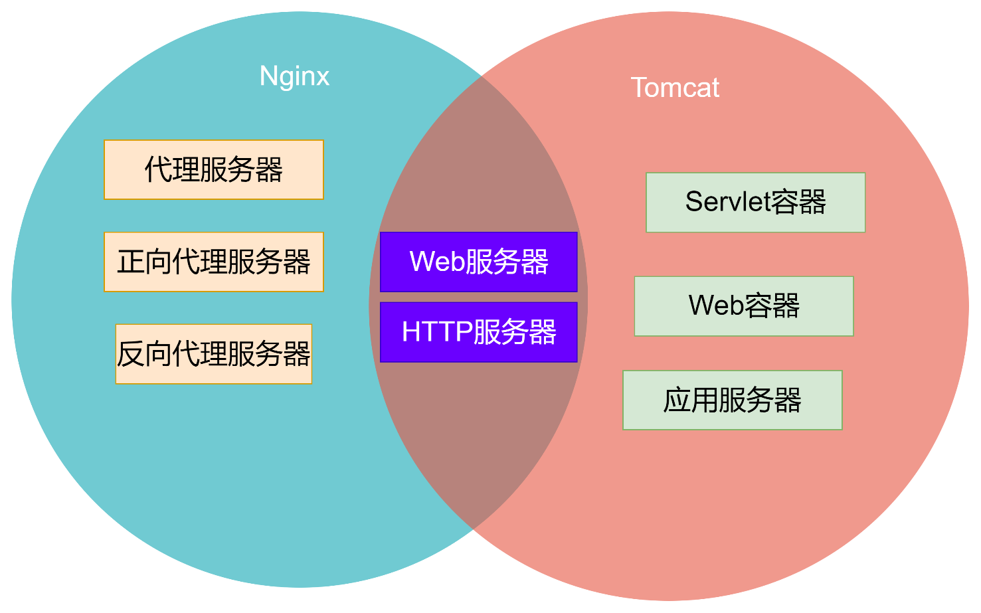
Nginx与Tomcat的概念

Slide 4
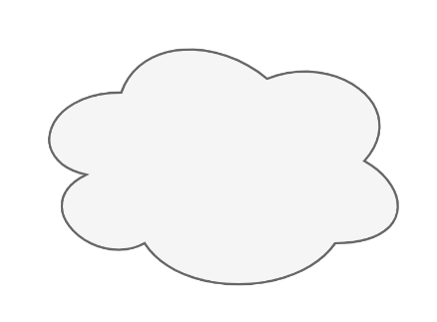
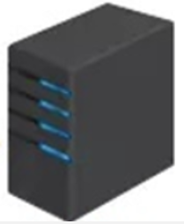
交叉概念：Web服务器
Web服务器代指硬件或软件，或是它们协同工作的整体。
Web服务器软件至少是一台HTTP服务器
硬件部分
软件部分
结论：Web服务器这个交叉概念比较广泛，看不出区别

Slide 5
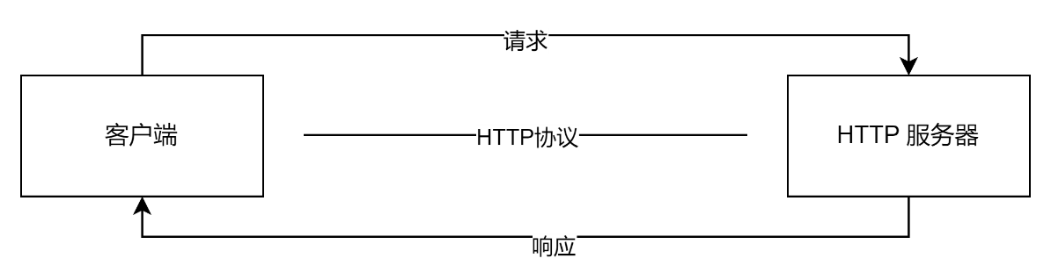
交叉概念：HTTP服务器

Slide 6
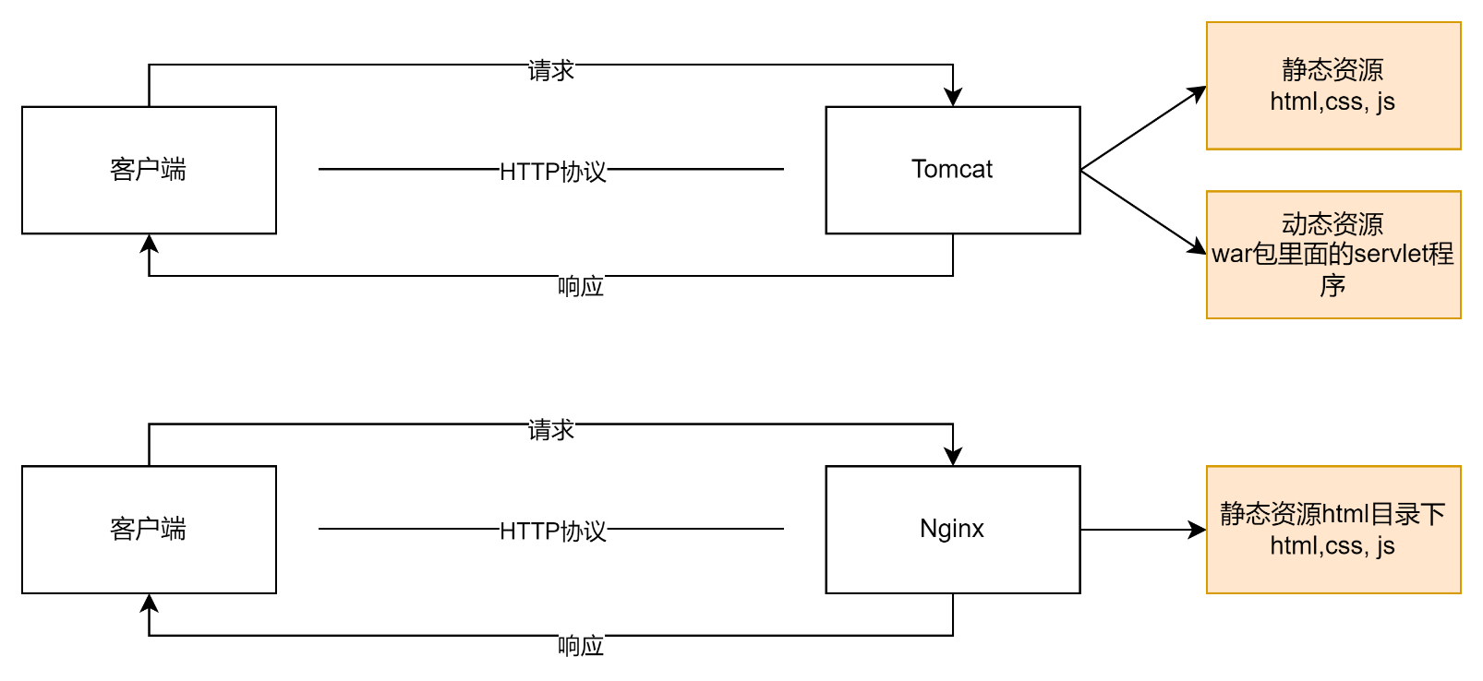
交叉概念：HTTP服务器

Slide 7
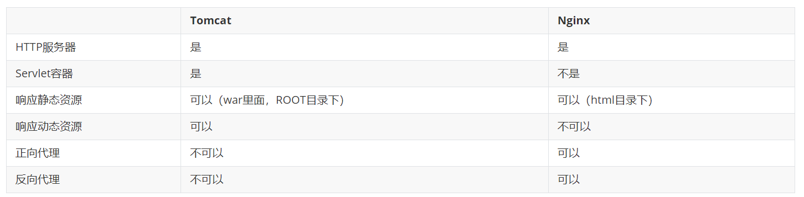
Nginx和Tomcat的区别

Slide 8
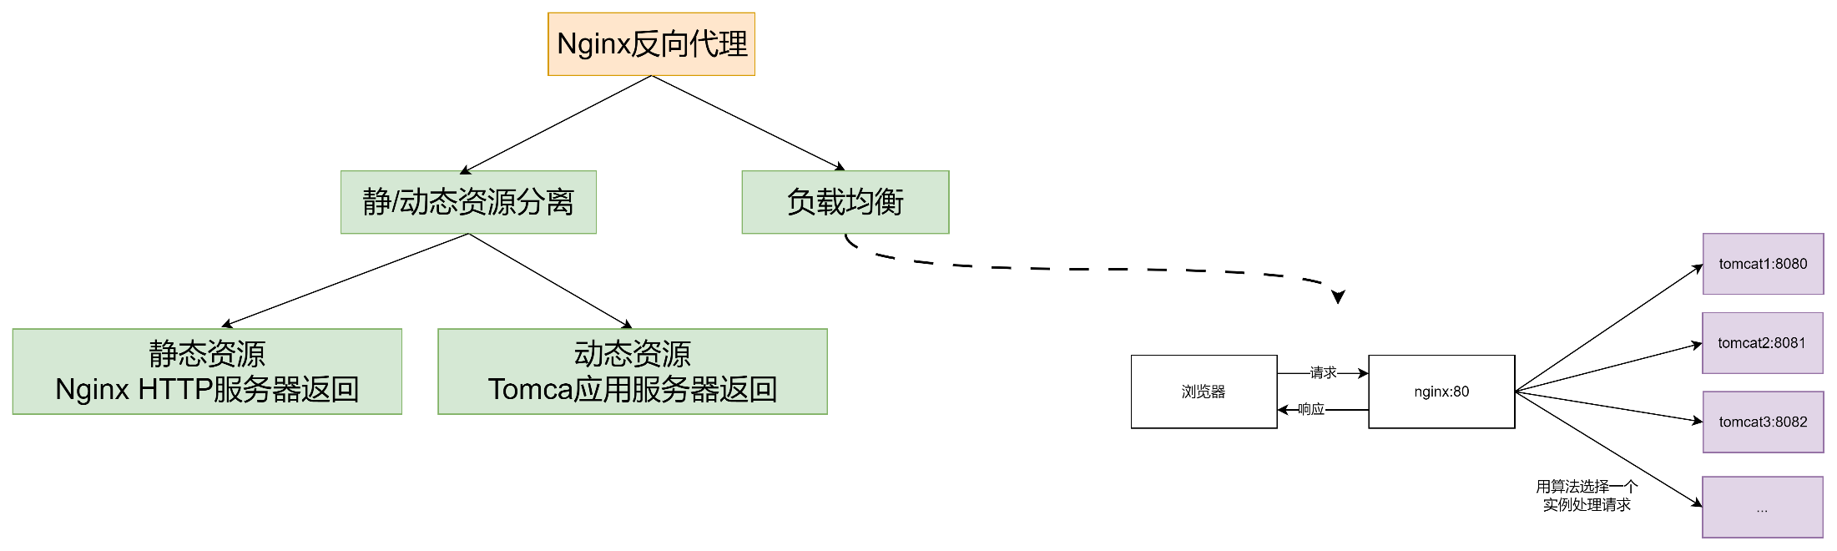
Nginx和Tomcat如何配合使用

